Slide 1
歡迎財團法人商業發展研究院
謝龍發院長暨全體貴賓
蒞 臨 指 導
09/30

Slide 2
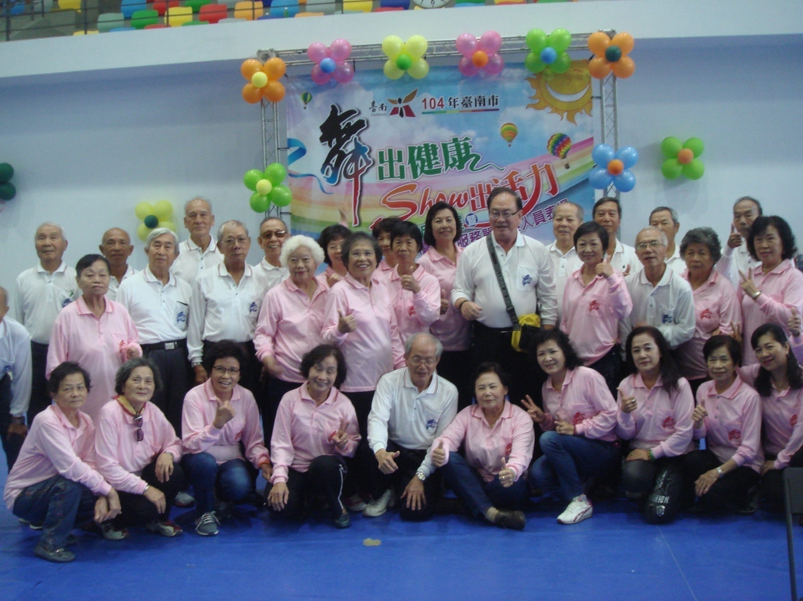
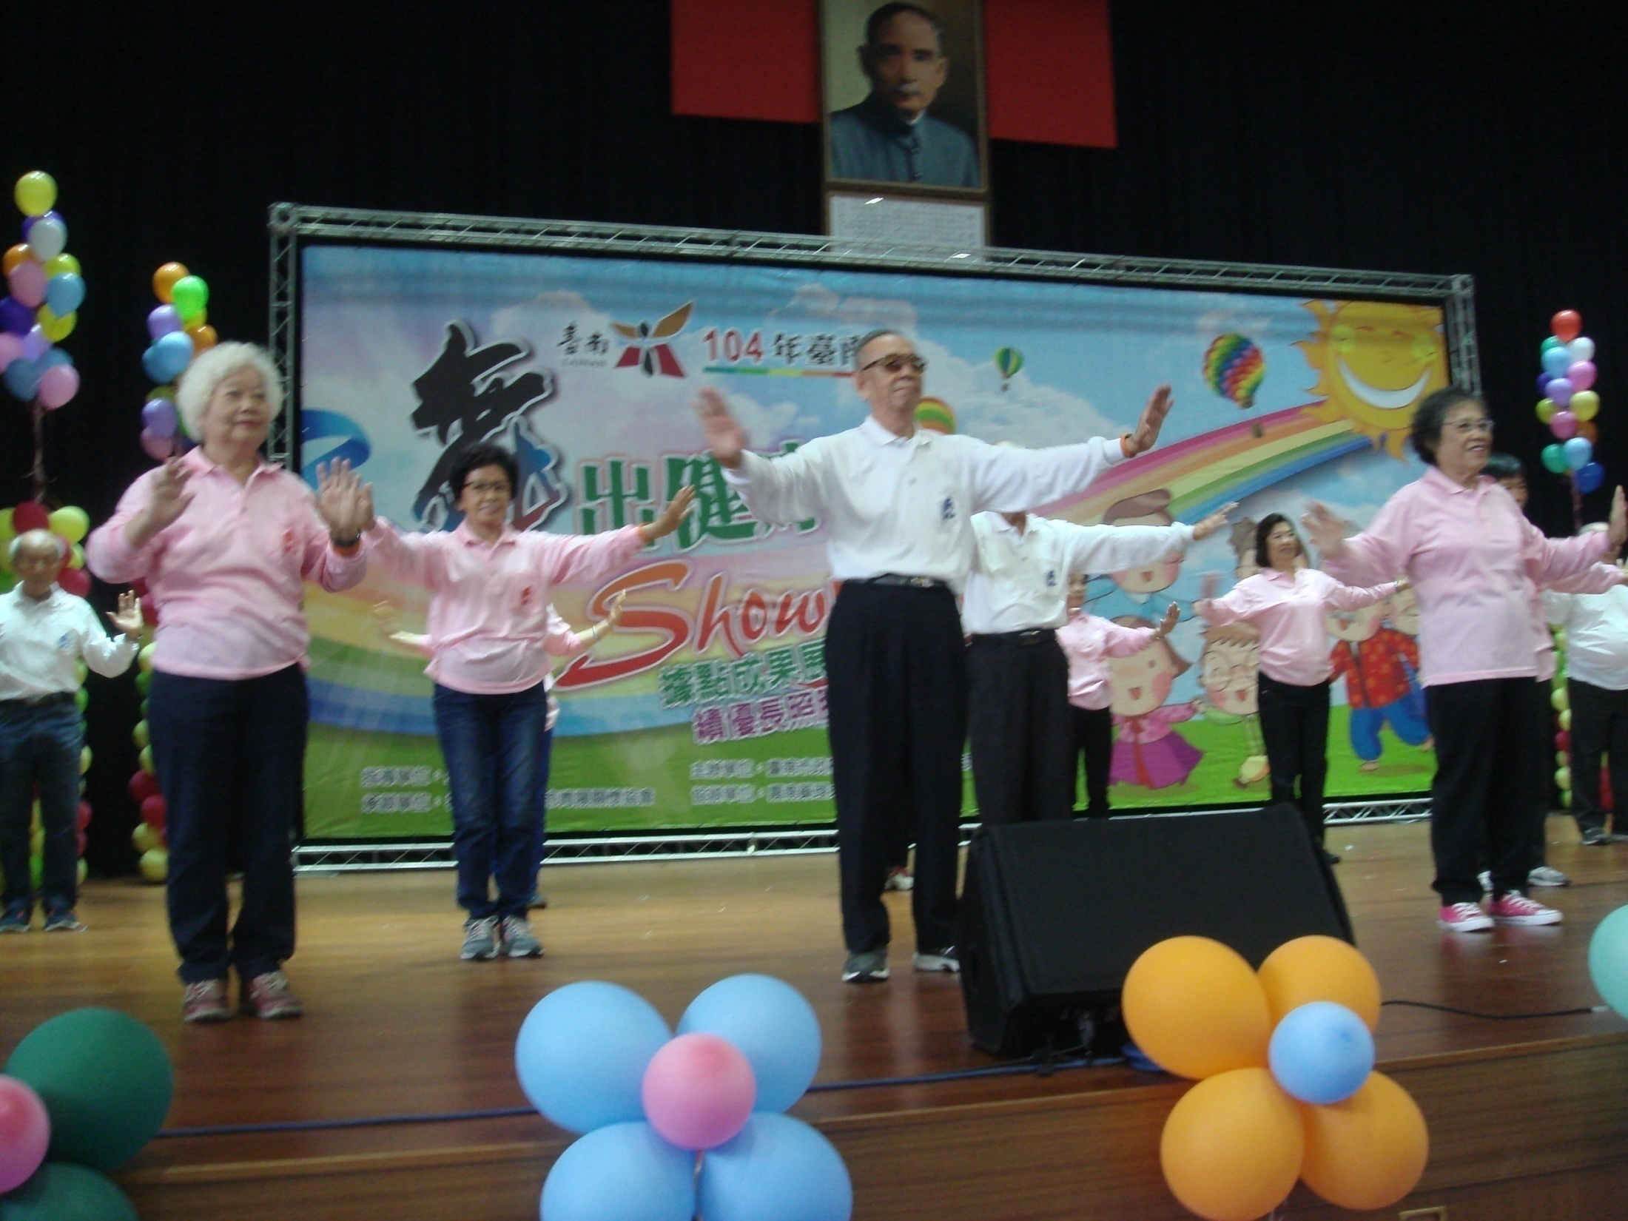
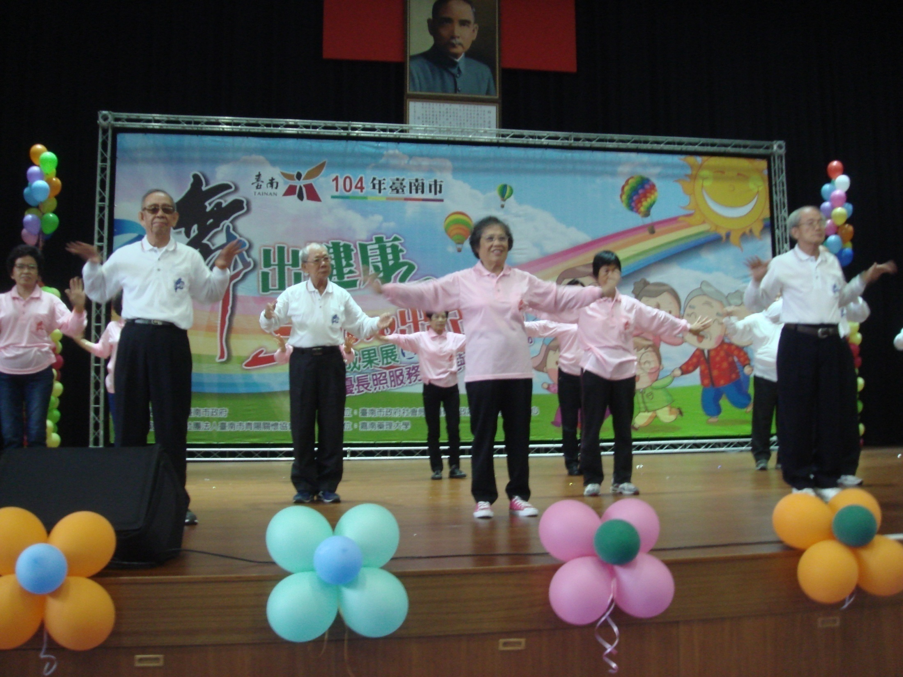
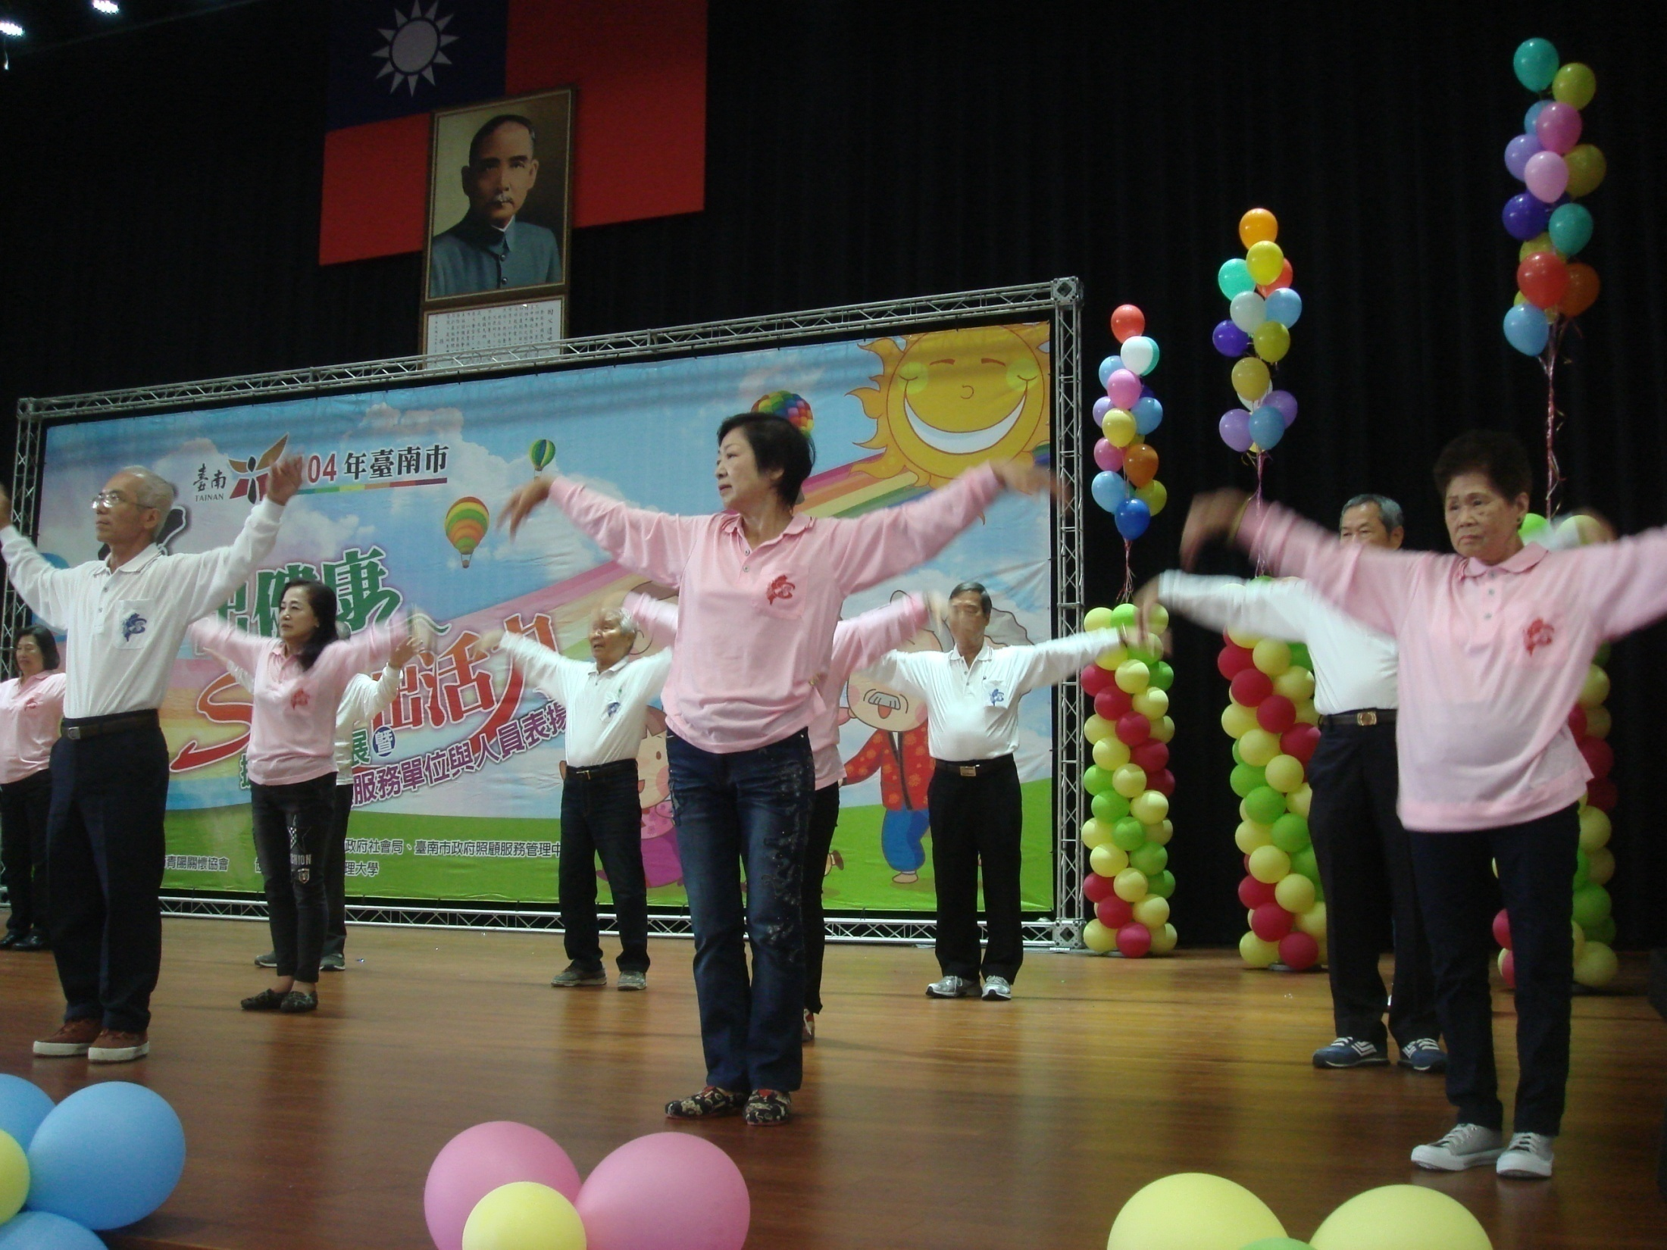
金華國際高齡友善社區照護
老伴不能只 ONLY ONE

Slide 3
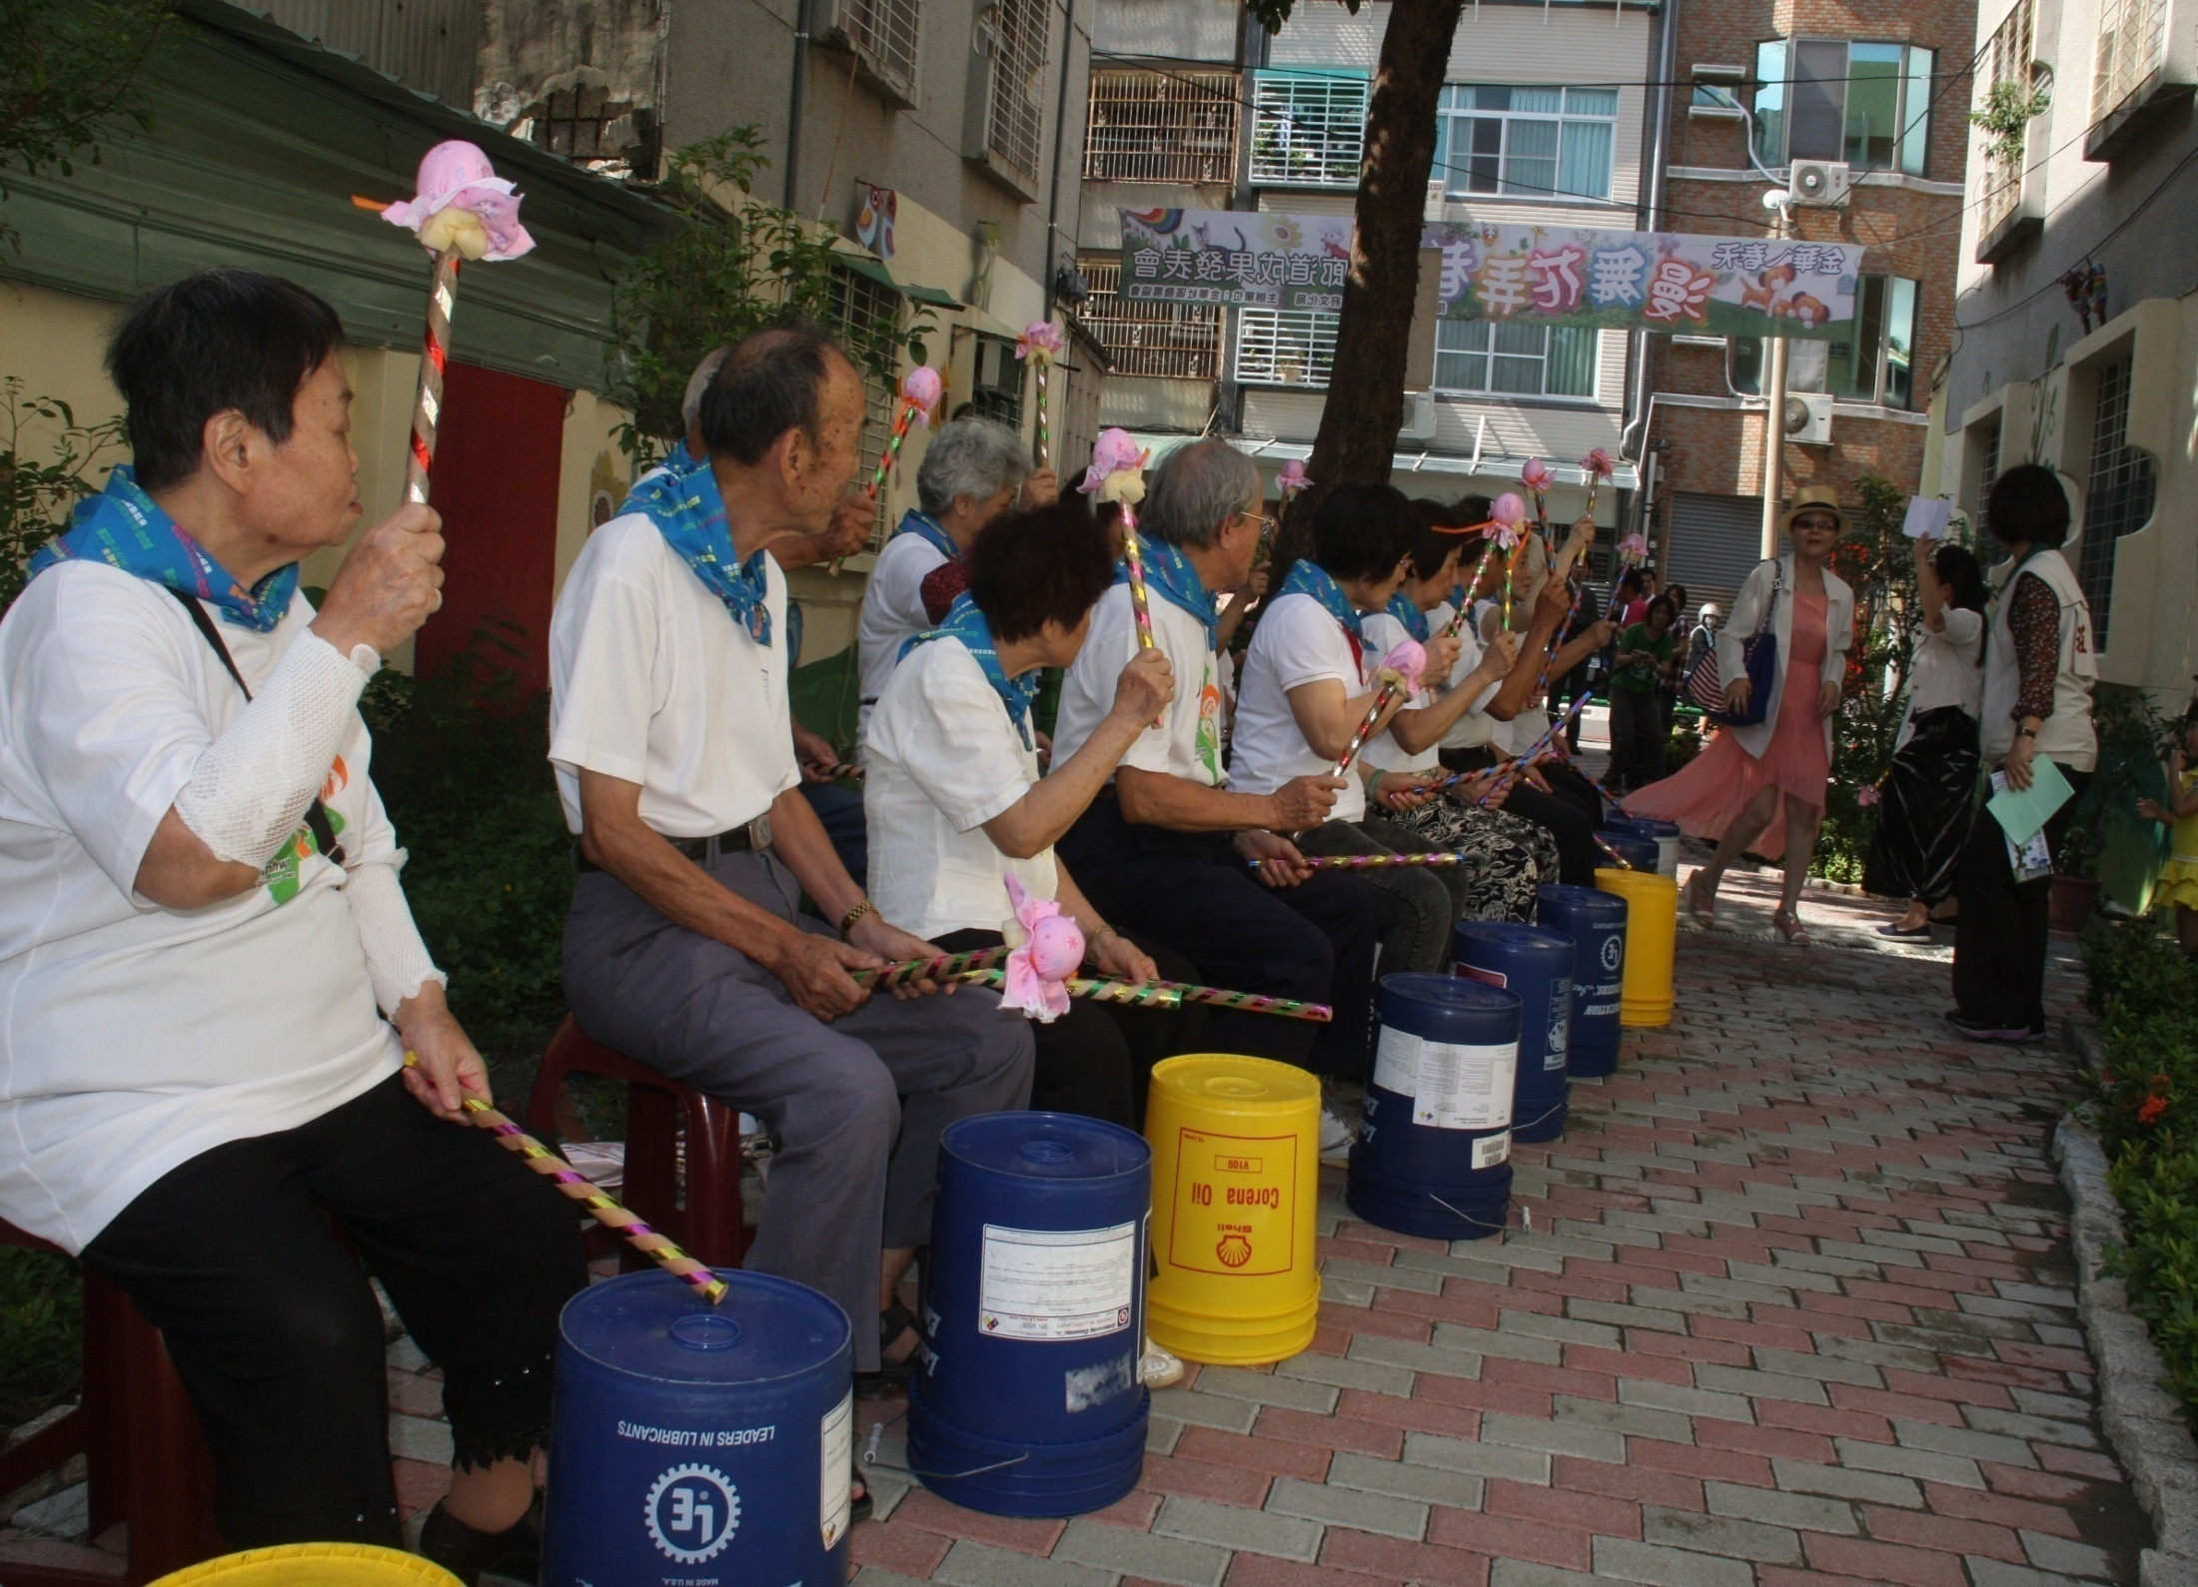
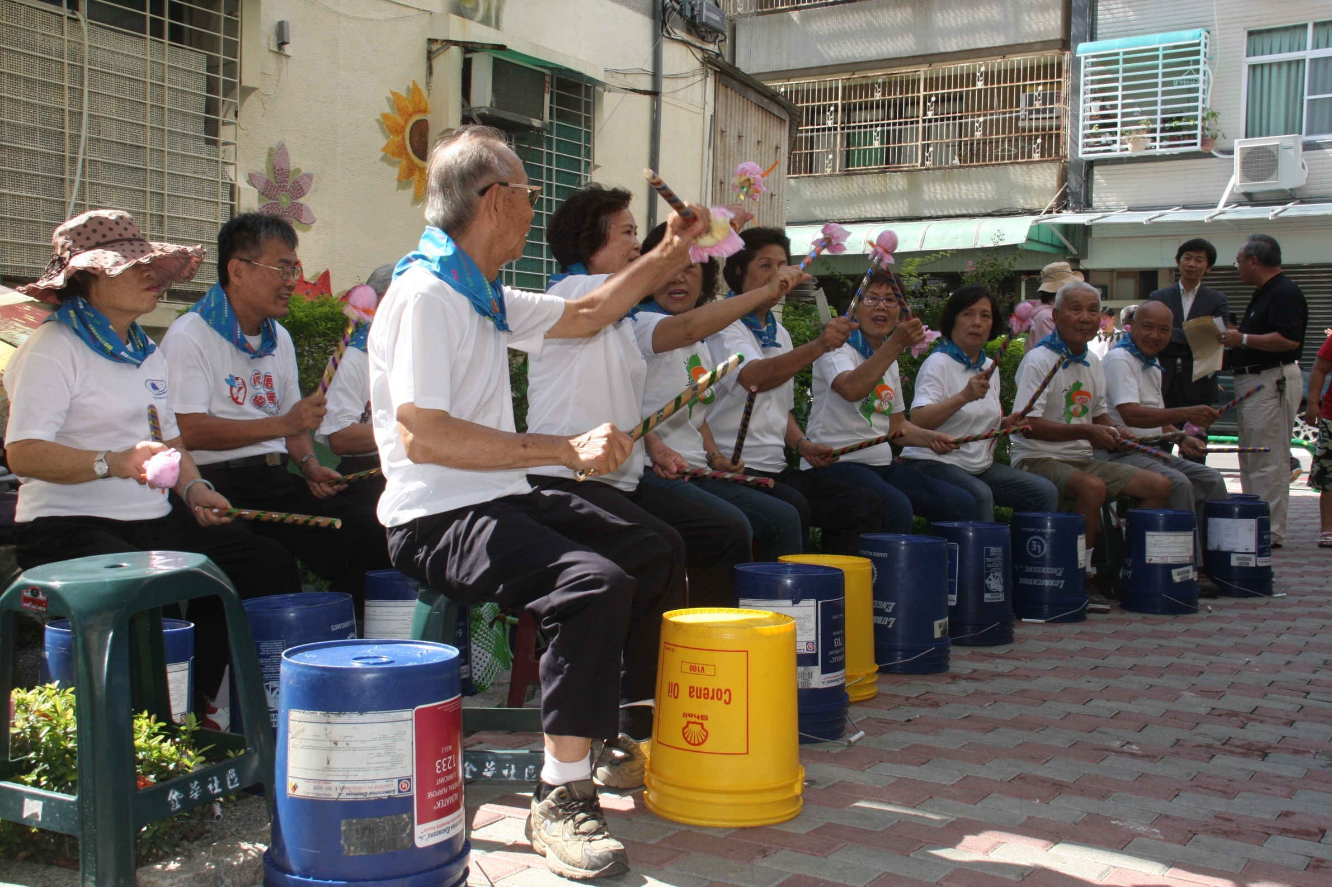
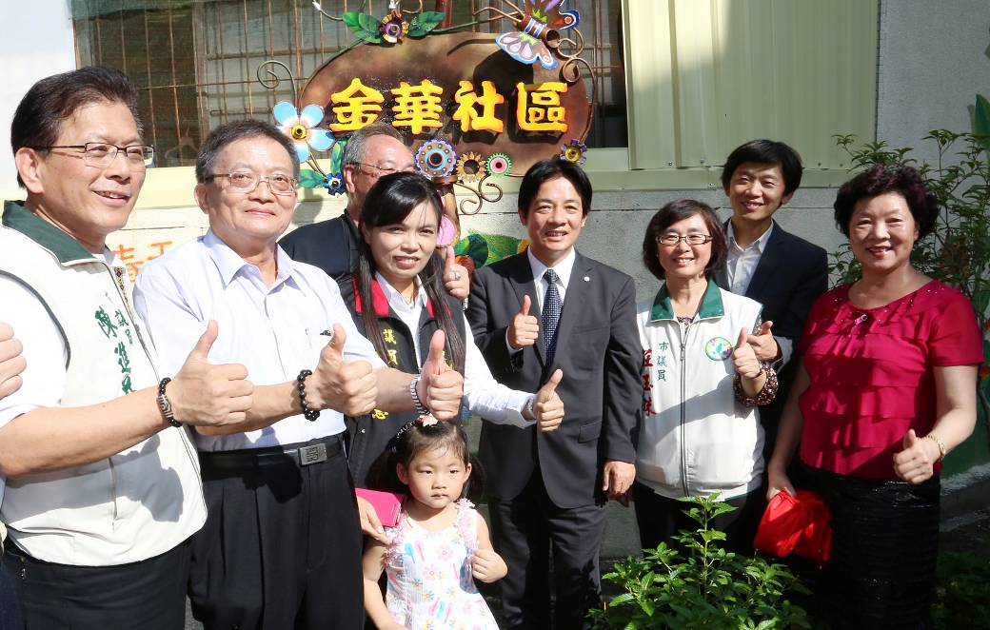
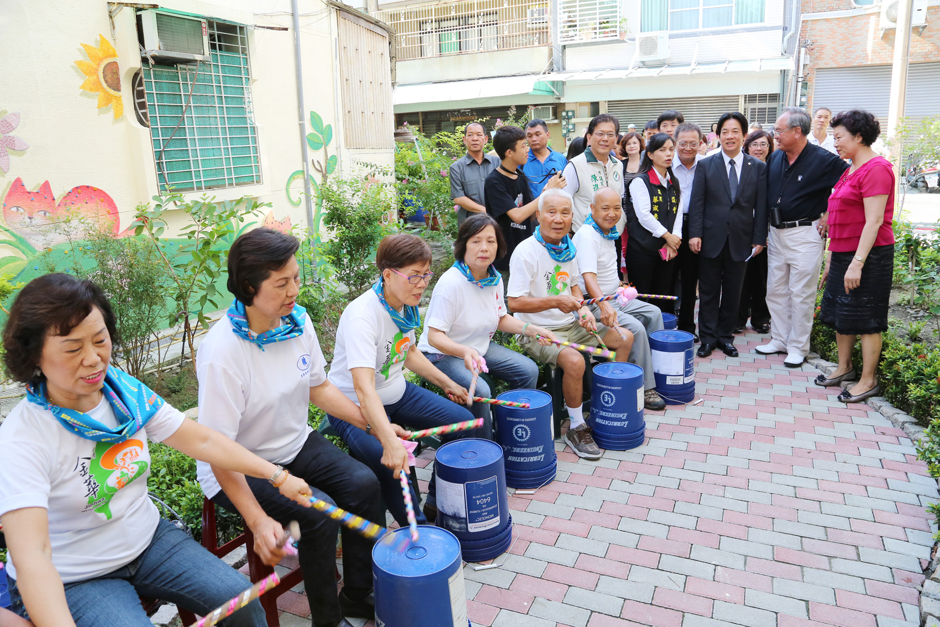

Slide 4
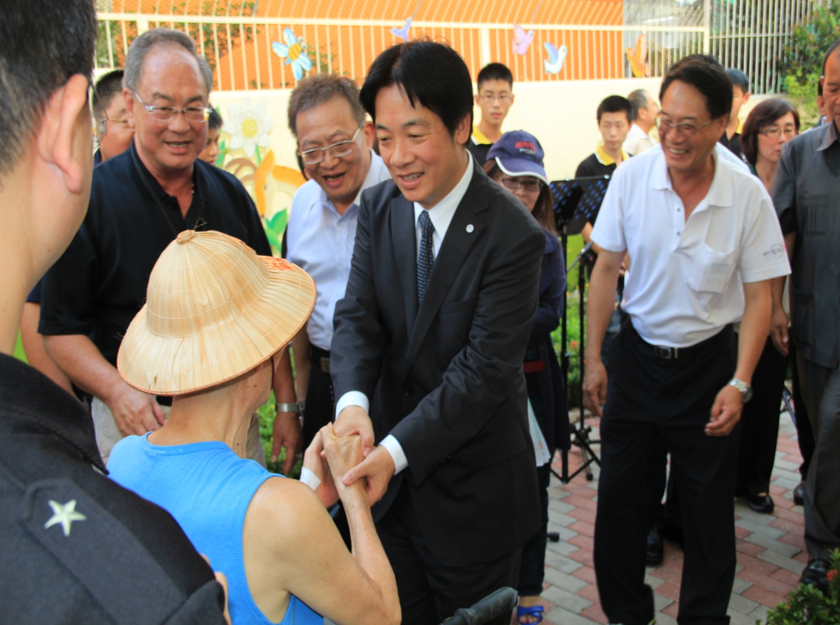
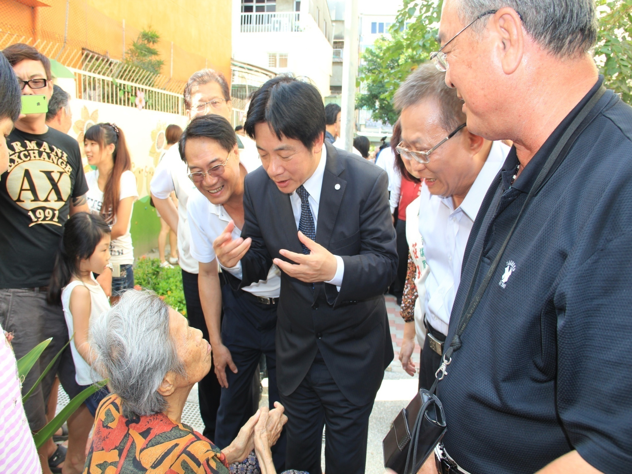
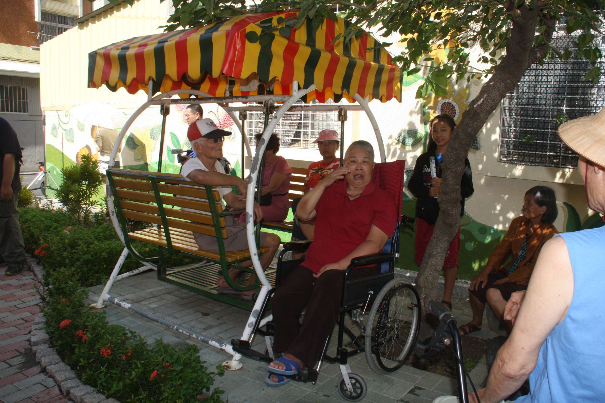
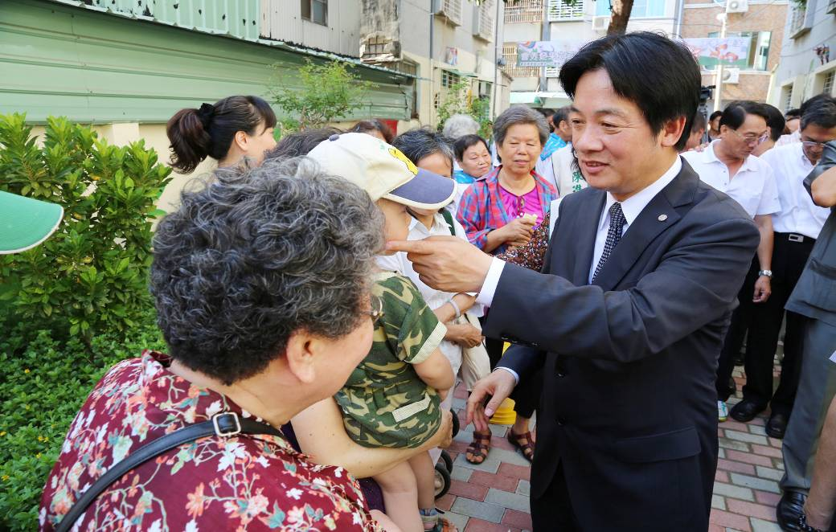
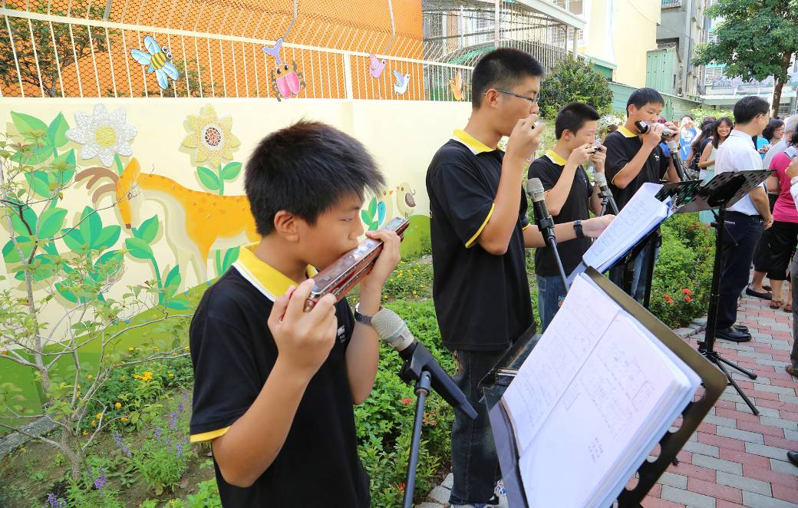
金華ㄟ春天！漫舞花弄巷
環保低碳、文化藝術廊道

Slide 5
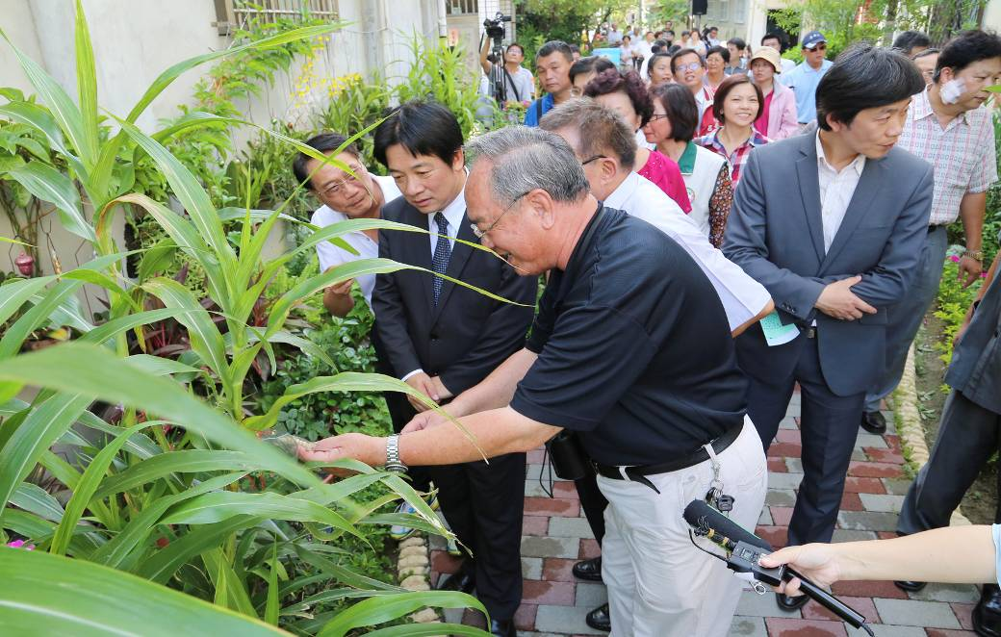
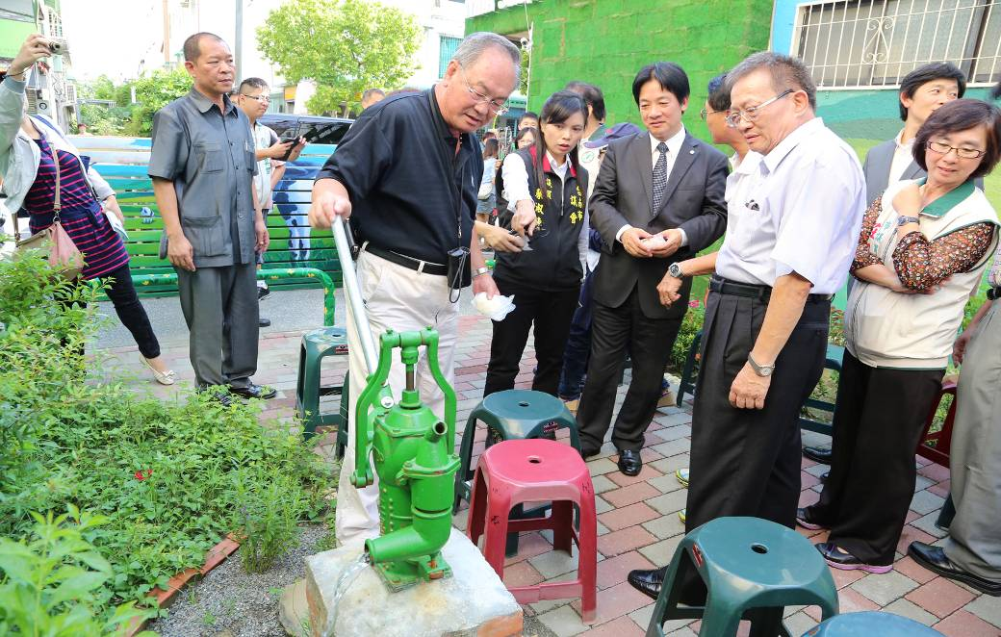
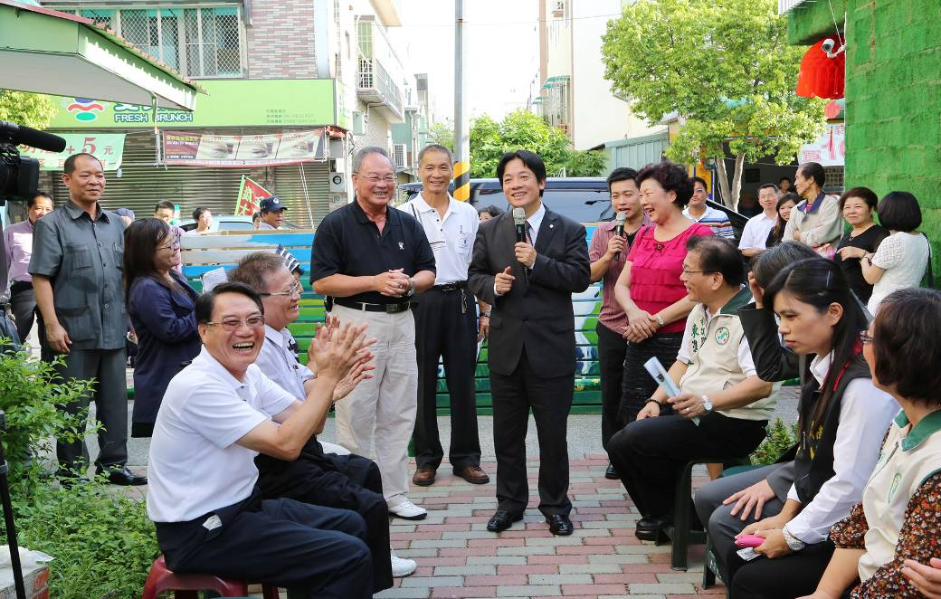
金華ㄟ春天！漫舞花弄巷
環保低碳、文化藝術廊道

Slide 6
金華社區位於台灣南部的台南市南區，南區全區面積有28.0383平方公里，「金華社區」面積則為0.2796平方公里，社區地貌四方完整，交通便捷。2005年並榮獲社區營造最高榮譽—總統玉山獎的肯定，對增進社區生活品質的各項議題，居民都有濃厚的熱忱參與。

Slide 7
2015年金華社區各年齡層人口分佈情形
本社區屬於高密度人口集結地區，是融合住宅與經貿的綜合性社區
，現有住戶2,217戶，合計人口6,137人（男2,971人，女3,166人，
男：女=1：1.07），年齡層多集中於15歲至64歲間，65歲以上老人
約占13.78%，由於社區居民的經濟收入屬中上小康家庭，對老人的
居家照顧都可自行負擔，但對於安全和預防傷害的概念，則有待加強。
年 齡 層 | 人數 |  | 合計 人數 | 年齡層比 率（％）
 | 男 | 女
嬰幼人口（0-5歲） | 122 | 133 | 255 | 4.30
兒童人口（6-14歲） | 248 | 232 | 480 | 8.08
青年人口（15-24歲） | 581 | 656 | 1,237 | 19.99
青壯年人口（25-64歲） | 1,638 | 1,709 | 3,347 | 53.84
老年人口（65歲以上） | 382 | 436 | 818 | 13.78
合 計 | 2,971 | 3,166 | 6,137 | 100
（資料來源：台南市南區戶政事務）

Slide 8
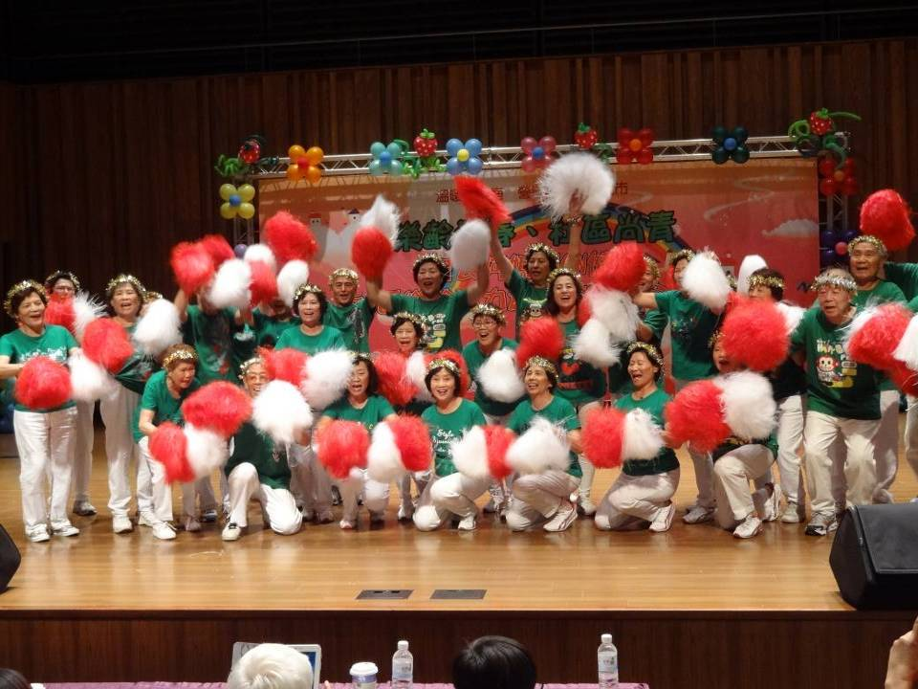
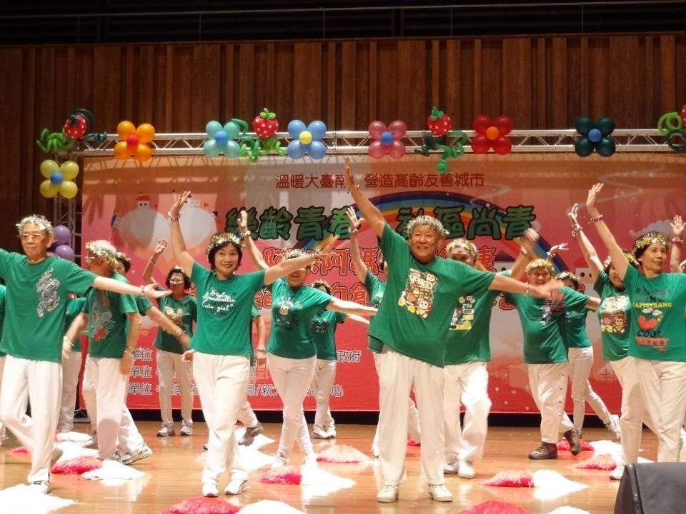
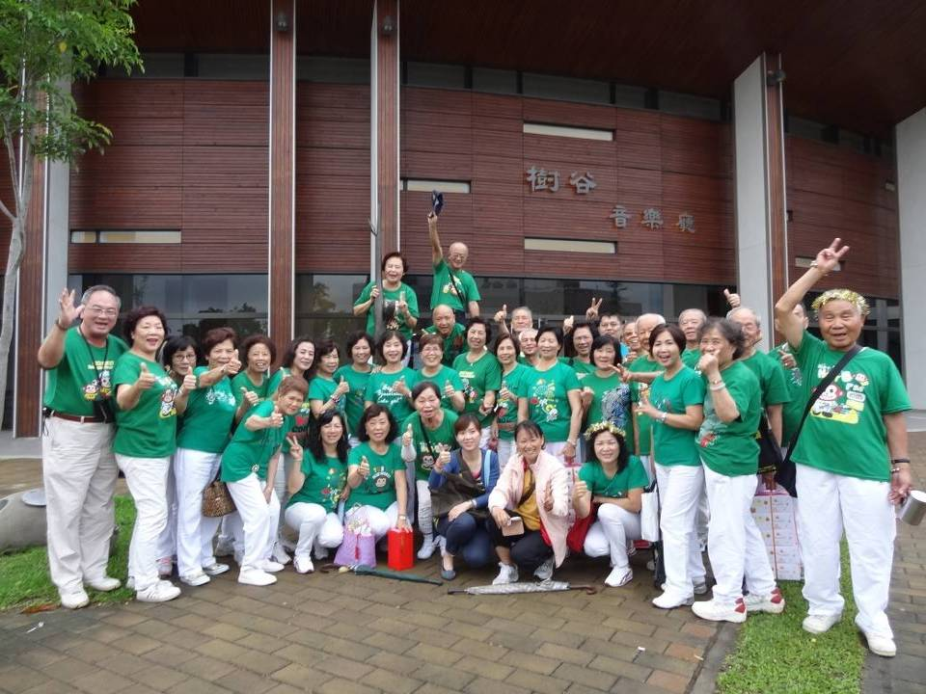
金華國際高齡友善社區營造
老伴不能只 ONLY ONE

Slide 9
高齡友善環境8大面向說明：
住宅：提供長輩居家環境安全檢視、打造長輩住宅友善環境、提供長輩基本生
活需求服務(如送餐和家事服務)…等。
通訊與資訊：能提供長者活動資訊、課程資訊、增加長輩資訊之取得性…等，
確保長輩與社會的連結。
交通運輸：提供長輩舒適交通運輸環境、提供長輩搭車的優惠、要有便利的大
眾運輸或接送設計。
無障礙與安全的公共空間：提供長輩舒適及乾淨的公共環境、號召志工加強清
理道路障礙、輔導商家提供無障礙空間…等。
工作與志願服務：鼓勵長輩擔任志工為社區服務、提供長輩訓練課程…等。
社會參與：提供不同性別、族群老人社會參與及學習的機會、辦理社區參與
之宣導及訓練…等。
社區及健康服務：提供各種社會服務、休閒娛樂，服務的提供（如：到府服務）
應有所整合並且行政手續簡單。
敬老與社會融入：提倡敬老文化與增進跨代互動，並且鼓勵業界發展各種銀髮
服務和產品，創造銀色GDP。

Slide 10
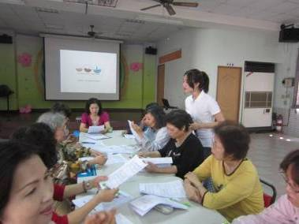
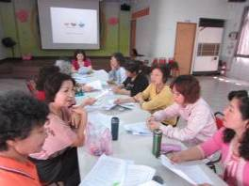
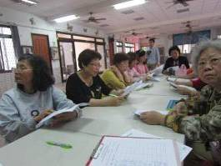
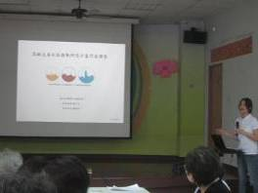
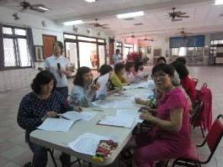
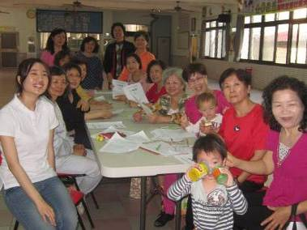
高齡友善問卷調查
社區志工事前訓練課程

Slide 11
本社區為評估「高齡友善社區推動計畫」，配合成功大學趙子元教授及研究生傅楡茹小姐進行問卷調查，研究對象為住在台南市南區金華里之60歲以上高齡者，研究採普查方式進行，共發出1100份問卷，總計回收976份問卷，其中968份為填答完全之有效問卷，問卷填答率為83%，調查時間為102年3月23日至102年4月19日，一共歷時28日，由金華社區約20位志工協助完成問卷調查。
項目 |  | 人數 | 百分比
性別 | 男性 | 464 | 47.9%
 | 女性 | 504 | 52.1%
年齡 | 60~64 | 55 | 5.7%
 | 65~74 | 462 | 47.7%
 | 75~84 | 391 | 40.4%
 | 85~ | 60 | 6.2%
教育程度 | 不識字 | 115 | 11.9%
 | 小學 | 331 | 34.2%
 | 中學 | 239 | 24.7%
 | 高中 | 221 | 22.8%
 | 大學 | 62 | 6.4%
職業 | 已退休 | 258 | 26.7%
 | 未退休 | 710 | 73.3%

Slide 12
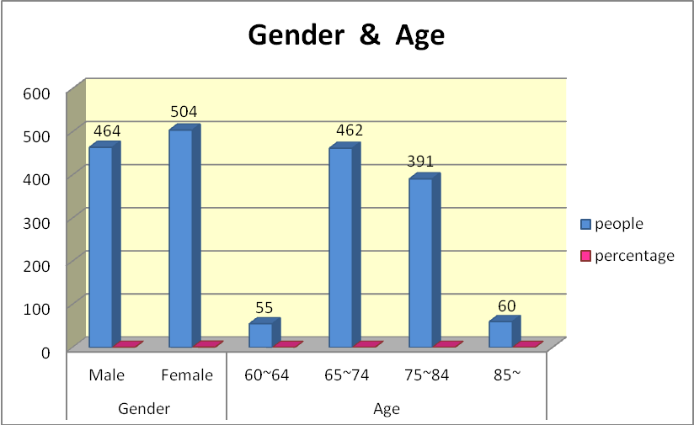
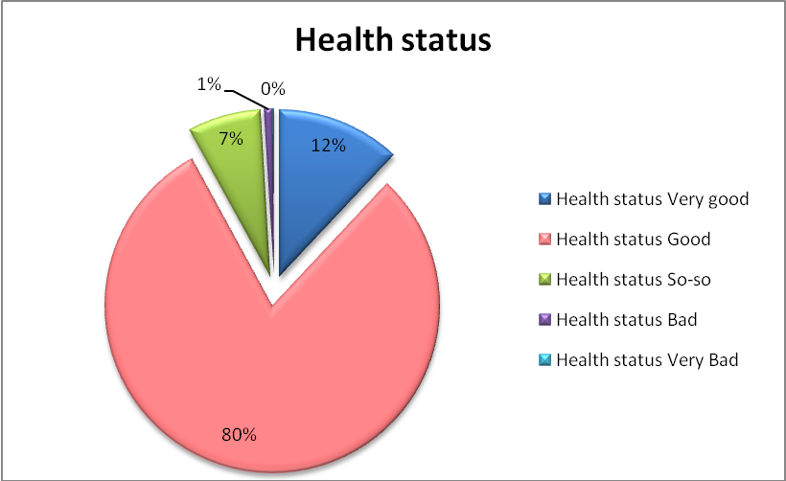
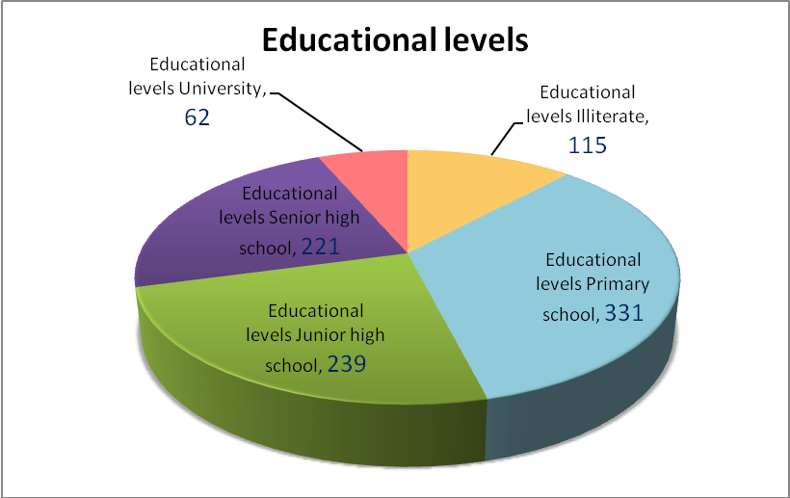
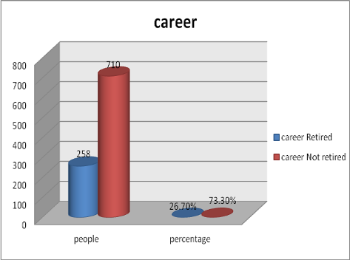
年齡
健康狀況
教育程度
職業

Slide 13
項目 |  | 人數/平均分數 | 百分比
居住狀況 | 獨居 | 10 | 1.0%
 | 僅與配偶同住 | 31 | 3.2%
 | 兩代家庭 | 357 | 36.9%
 | 三代家庭以上 | 569 | 58.8%
 | 僅與其他親戚朋友同住 | 0 | 0.0%
 | 安養機構 | 0 | 0.0%
 | 其他 | 1 | 0.1%
家庭狀況 | 已婚 | 828 | 85.5%
 | 未婚 | 6 | 0.6%
 | 喪失配偶 | 120 | 12.4%
 | 離婚 | 32 | 3.3%
交通工具 | 汽車 | 10 | 1.0%
 | 機車 | 447 | 46.2%
 | 兩者皆有 | 262 | 27.1%
 | 無 | 202 | 20.9%
 | 其他（腳踏車） | 47 | 4.9%
生活滿意 | 健康狀況 | 4.02 | 80.6%
 | 經濟狀況 | 3.67 | 73.3%
 | 他人互動 | 4.48 | 89.6%
 | 整體 | 4.48 | 89.6%

Slide 14
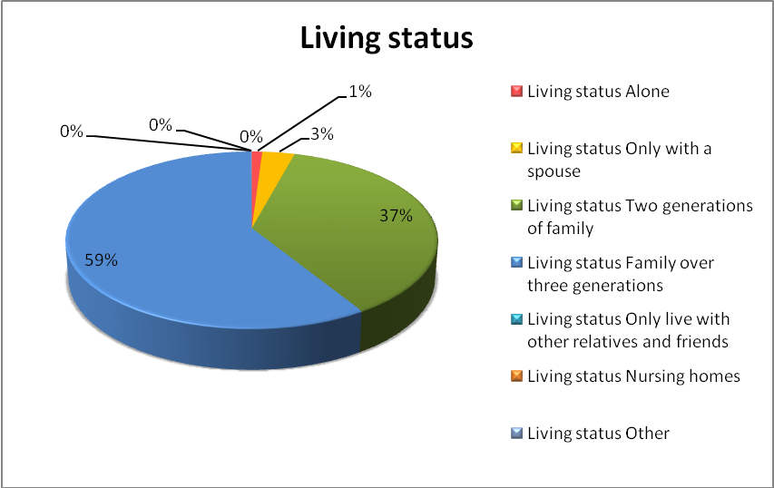
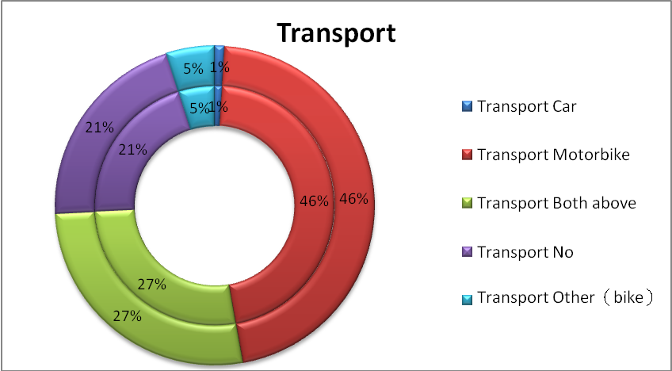
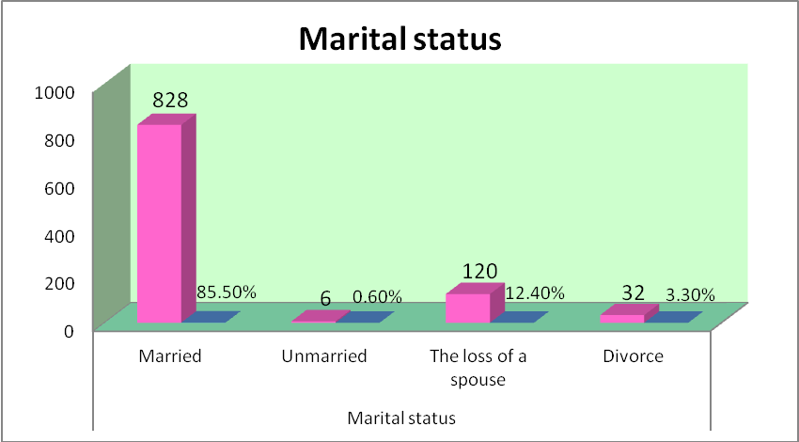
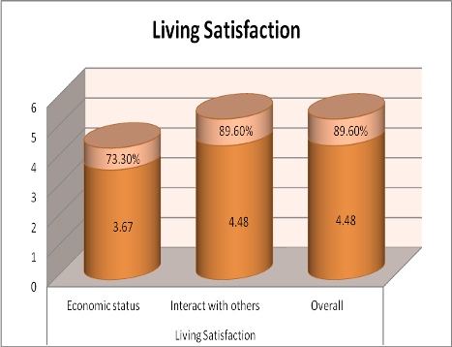
居住狀況
交通工具
家庭狀況
生活滿意

Slide 15
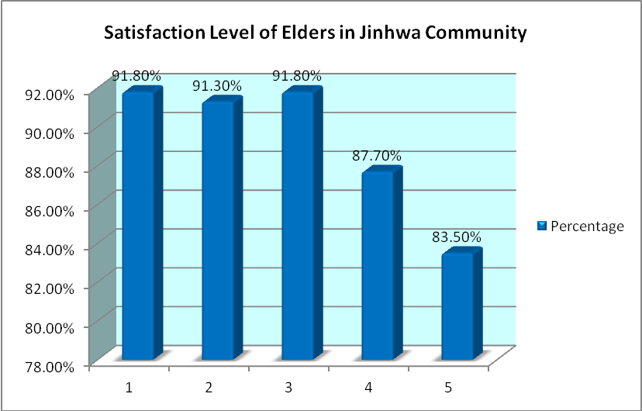
編號 | 問項 | 人數/平均 | 百分比 | 標準差
1 | 請問您認為社區內是否需要為高齡者提供客製化的交通服務(例如:接送至社區參與課程、活動、健檢…等。)? | 889 | 91.8%
2 | 請問您是否滿意社區內的無障礙環境及空間(例如:無障礙坡道、電梯)? | 4.57 | 91.3% | 0.55
3 | 請問您是否滿意社區內的公共活動場所(如:公園、活動中心)? | 4.59 | 91.8% | 0.54
4 | 請問您是否滿意社區內的人行環境? | 4.38 | 87.7% | 0.53
5 | 請問您是否滿意目前的居住環境與安全性? | 4.18 | 83.5% | 0.46

Slide 16
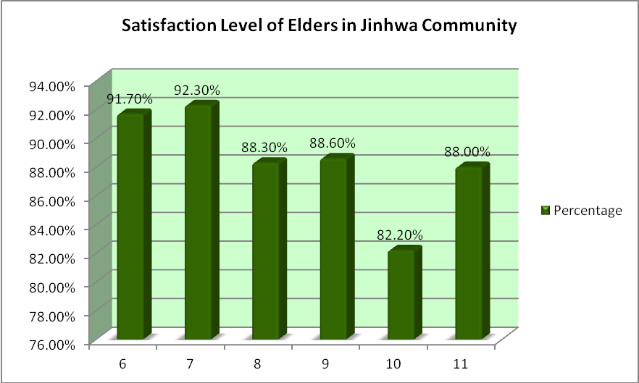
編號 | 問項 | 人數/平均 | 百分比 | 標準差
6 | 請問您是否滿意目前社區為高齡者所舉辦的活動? | 4.59 | 91.7% | 0.53
7 | 請問您是否滿意社區提供的高齡者照護機制與關懷措施?(例如:關懷訪視、血壓服務、醫師諮詢) | 4.62 | 92.3% | 0.52
8 | 請問您是否滿意社區舉行關於高齡者的社區活動之頻率?(例如:健康講座、銀髮族課程) | 4.42 | 88.3% | 0.52
9 | 請問您是否同意高齡者在社區中是被他人所尊重的? | 4.43 | 88.6% | 0.53
10 | 請問當社區舉辦活動時，活動舉辦的資訊，例如:地點、交通方式等，是否都確實地進行宣傳，並提供充足的資訊?(說明:各鄰鄰長發送宣傳單、資訊或張貼海報於社區公園公告欄。) | 4.11 | 82.2% | 0.59
11 | 請問社區中是否有提供相關的工作或志願服務給高齡者?(例如:巡守隊守護爺爺、保健志工、環保志工) | 4.40 | 88.0% | 0.51

Slide 17
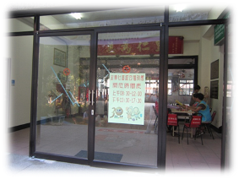
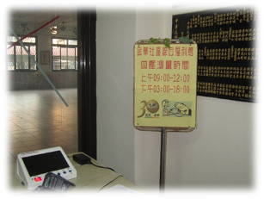
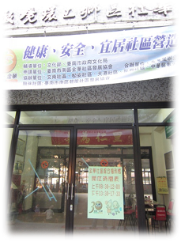
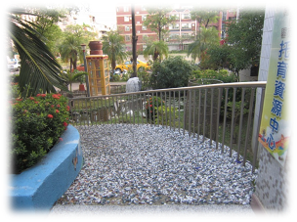
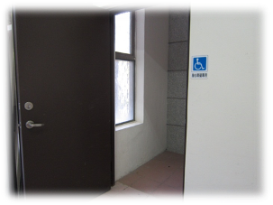
一、空間規劃與運用
據點服務時間與無障礙空間

Slide 18
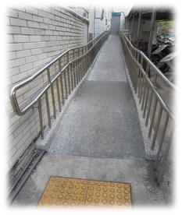
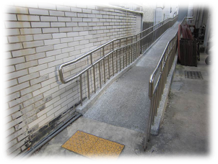
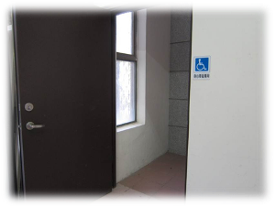
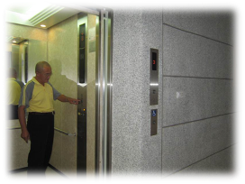
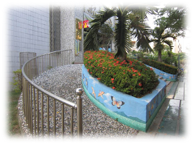
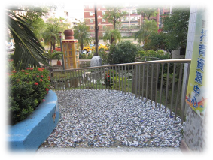
出入動線
無障礙坡道
電梯

Slide 19
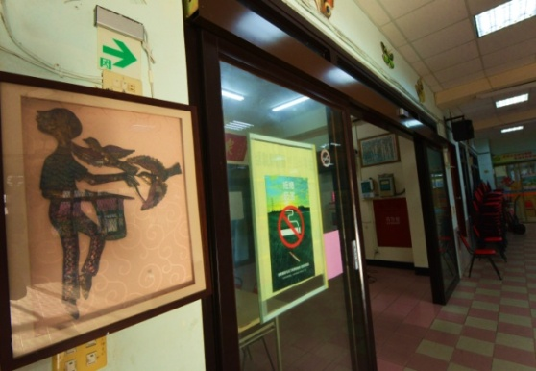
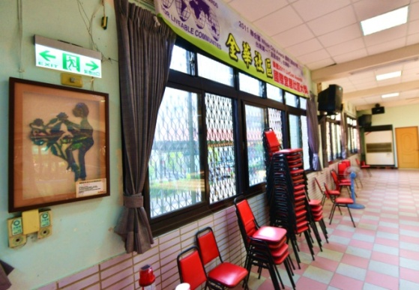
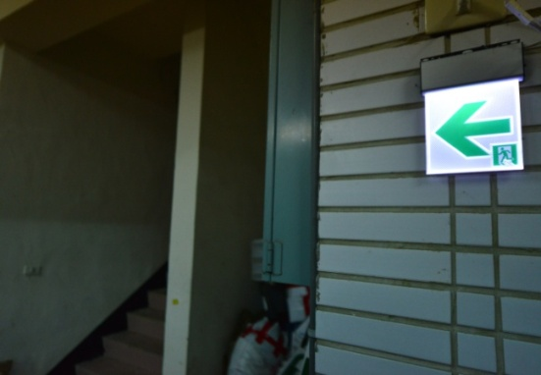
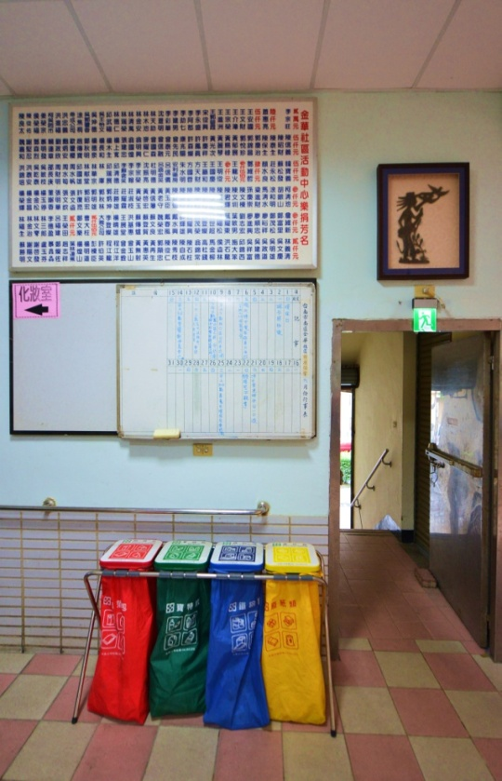
各樓層均有張貼緊急出口路線標誌。

Slide 20
本社區活動中心三樓為多功能設計規劃，關懷據點、視聽中心、健康安全館、綠色消費教室、藝文館、托育資源中心保母系統。

Slide 21
社會局
0~3歲幼兒保育，結合彭婉如文教基金會在活動中心三樓成立臺南市第一區社區保母系統，每周二至周五上午9:30至12:00免費提供社區居民使用。

Slide 22
ㄧ、網絡連結(跨領域資源連結)
由於社區資源有限，推動社區工作必須要結合其他資源，甚至發掘資源，才能永續經營，是以積極與社區發展協會所轄區域內之組織，如社福團體、政府機構、宗教團體、學校、醫院、工商企業等單位結合一起推動福利服務，藉由專業人員提供福利社區化觀念的諮詢、方案設計的指導、協助辦理相關訓練、協助資源結合等等，使參與社區可以在團隊合作之氛圍下成長。
網絡連結
社區、NGO團體
政府機關
學校、醫院
宗教、工商企業

Slide 23
美國衛生福利政策首長參訪金華國際宜居社區
受衛生福利部之邀，由國際消費者食品組織協會 主席CAROLINE SMITH DEWAAL所率領的訪問團，專程到台南市金華社區參觀，美國友人對金華社區營造優質生活環境，打造社區新故鄉，創造優質的人文教育、環境景觀、健全的健康、福利體系、安全照顧系統結合現代科技，展現智慧型的健康社區新風貌。田納西州衛生署長特頒贈金華社區傑出貢獻獎章。 2015/5/15
張惠雯區長、中華醫事大學曾信超校長、陳美珠主任蒞臨

Slide 24
多元管道結合、社會資源運用
成功大學護理系 、嘉南藥理科技大學、中華醫事科技大學、臺南應用科技大學、長榮大學社會力研究發展中心南台科技大學、協助研習課程編排及活動帶領
衛生福利部國民健康署長官率英國國民健康主管機構研究專員參訪金華社區

Slide 26
二、 社區資源運用
衛生局、南區衛生所、署南、市醫、新樓、郭綜合、社區診所

Slide 27
二、社區資源運用
與市立醫院、新樓醫院連結，辦理PGY醫師社區實務訓練課程

Slide 28
遠距健康智慧社區營造
2015年金華國際安全社區與萬國健康股份有限公司合作，提供遠距檢測儀器，建置遠距健康照護之服務資訊系統，建構互通之電子照護的完整健康資料。

Slide 29
每周一至周六，保健志工隊每日輪值，負責血壓站、醫護、急救、聯繫之預備工作

Slide 30
三、志工人力運用與管理
保健志工月會報、專業訓練

Slide 31
三、志工人力運用與管理
保健志工月會報、專業訓練

Slide 32
保健志工專業訓練

Slide 33
保健志工專業訓練AED使用時機及操作要領

Slide 34
四、服務項目執行績效－1.關懷訪視
電話問安
關懷訪視

Slide 35
2、關懷訪視
保健志工隊每周一~五陪同PGY醫師訪視社區殘障弱勢

Slide 36
2、關懷訪視
保健志工隊每周一~五陪同PGY醫師訪視社區殘障弱勢

Slide 37
2、關懷訪視
保健志工隊每周一~五陪同PGY醫師訪視社區殘障弱勢

Slide 38
3、餐飲服務
嘉南藥理大學餐旅管理系，推廣老人及身障者營養健康食譜

Slide 39
3、餐飲服務
嘉南藥理大學餐旅管理系，推廣老人及身障者營養健康食譜

Slide 40
3、餐飲服務
南京大嬸教嘉藥社工系學生包水餃並與銀髮族共餐

Slide 41
3、餐飲服務
每星期六免費餐食共餐服務，以輕鬆活潑研習活動的課程安排，促進老人身心健康，安享康寧晚年。

Slide 42
3、餐飲服務
以輕鬆活潑研習活動的課程安排，促進老人身心健康，每星期六免費餐食共餐服務。

Slide 43
4.健康促進活動
每周一至周六，保健志工隊每日輪值，負責血壓站、醫護、急救、聯繫之預備工作

Slide 44
4.健康促進活動
每周一至周六，保健志工隊每日輪值，負責血壓站、醫護、急救、聯繫之預備工作

Slide 45
藥物濫用預防
老人常合併數種疾病，病情複雜，應由關懷中心結合社區力量，提供緊急照護服務，設立健康醫療諮詢站，宣導用藥安全基本醫療常識，進行用藥安全衛教及舉辦剩藥回收的活動，改善囤積藥物的習慣，避免成人錯誤用藥、服用過期藥物或造成小孩誤食的安全問題。

Slide 46
服務項目執行績效－4.健康促進活動
老人防跌保命訓練課程
教導銀髮族學習、參與健康運動，對於在健康老化的過程中，增加銀髮族下肢的肌耐力、柔軟度以預防跌倒，減少銀髮族對於日常生活運動造成恐懼，影響銀髮族情緒與生活品質。
辦理老人防跌訓練活動，聘請臺南應用科技大學休閒養生陳貞君老師率學生示範教學

Slide 47
4.健康促進活動－保命防跌訓練及檢測服務
本班學員約有一半的人沒有配戴眼鏡，佔48.9%。在輔具方面則僅有6人使用，有39人未使用輔具，佔86.7%。在走路的平穩度方面，則發現全數老人介於平穩到很平穩之間，佔100.0%。

Slide 48
4.健康促進活動
體適能活力健康運動操適合老人室內運動

Slide 49
4.健康促進活動
體適能活力健康運動操適合老人室內運動

Slide 50
五、高關懷個案
視個案狀況，協助申請政府社福單位補助或另尋民間社福單位補助。社區內善心人士也會評估需求提供援助；社區保健志工與醫師關懷訪視。

Slide 51
五、高關懷個案
保健志工隊隊每周一~五陪同PGY醫師訪視社區
高度關懷殘障弱勢。

Slide 52
（1）自殺防治及關懷邊緣人：
降低長者自殺傾向。辦理自殺守門人宣導，辦理相關領域志工培訓，建置通報、轉介、關懷輔導網絡，以協助社區關懷訪視之心理健康促進方案。
近貧邊緣婦人家庭生活壓力過大，神情恍惚持刀欲自殘，報請警方、119勤務中心、公衛護士、社區專案幹事、里長到場安撫送醫。
近貧邊緣婦人家庭生活壓力過大，神情恍惚持刀欲自殘，報請警方、119勤務中心、公衛護士、社區專案幹事、里長到場安撫送醫。

Slide 53
推動社區居民共同參與事故傷害防制及安全促進活動，和居民共同建立健康安全的生活公約及營造支持環境。
調查社區內失憶症老人，協助申請愛心手鍊，並轉介警方協尋或帶回。
調查社區內失憶症老人，協助申請愛心手鍊，並配合警方協尋或帶回。

Slide 54
六、行政作業配合情形
本社區推派志工參加104年度臺南市政府舉辦照顧關懷據點各項聯繫會報。

Slide 55
六、行政作業配合情形
參加照顧關懷據點辦理德國圍棋、數獨~課程訓練

Slide 56
七、永續創意與發展－銀髮小學堂
美國衛生福利政策首長參訪金華國際健康、宜居社區，由珍愛老寶貝打擊樂迎賓，並展示健康智慧手鍊。

Slide 57
辦理老人自主運動訓練及老人防跌運動，預防老人運動傷害的事件發生並提供I Walking健康智慧手鍊持續檢測運動數據。

Slide 58
持續12周進行I Walking健康智慧手鍊
自主運動數據檢測及評比

Slide 59
持續12周進行I Walking健康智慧手鍊
運動數據檢測及體適能後測總評

Slide 60
中華醫事大學長期照護系陳美珠主任指導
讓人非常感動的生命繪本製作

Slide 61
中華醫事大學長期照護系陳美珠主任指導
讓人非常感動的生命繪本製作

Slide 62
珍愛老寶貝－環保桶打擊樂團練習
由大部分70歲以上長者組成的珍愛老寶貝打擊樂團表演

Slide 63
珍愛老寶貝－太鼓練習

Slide 64
銀髮小學堂~提袋創作(一)

Slide 66
競技疊杯課程充滿趣味、活潑深受老人歡迎

Slide 67
競技疊杯課程充滿趣味、活潑深受老人歡迎

Slide 68
每月最後一個星期三，舉辦銀髮小學堂
happy公車郊遊趣遊覽南鯤鯓

Slide 69
參觀奇美博物館
每月最後一個星期三，舉辦銀髮小學堂 happy公車郊遊趣

Slide 70
銀髮小學堂－ AED急救訓練

Slide 71
愛在憶起－藝起說故事

Slide 72
蘇俊維帥哥指導銀髮小學堂學員彩繪摺扇，每個人都全神投入，成果豐碩

Slide 73
嘉南藥理大學社工系學生製作果凍Diy
和銀髮族分享下午茶點

Slide 74
銀馬小學堂－不織布掛飾DIY

Slide 75
周明毅中醫師教導中醫養生~穴道按摩

Slide 76
銀髮小學堂－拼豆DIY要穿針引線，各個埋頭專注，很辛苦!

Slide 77
銀髮小學堂~數獨基礎練習

Slide 78
銀髮小學堂 －聚精會神製作木板相框

